Slide 1
СОВРЕМЕННЫЕ ПОДХОДЫ К ОРГАНИЗАЦИИ РЕЧЕВОГО РАЗВИТИЯ ДОШКОЛЬНИКОВ В ДОО
Сысоева А. С.
воспитатель МКДОУ .

Slide 2
Педагогическая проблема. Актуальность проблемы и практическая значимость ее решения.
Проблема речевого развития детей дошкольного возраста на сегодняшний день очень актуальна, т.к. процент дошкольников с различными речевыми нарушениями остается стабильно высоким.
В современном дошкольном образовании речь рассматривается как одна из основ воспитания и обучения детей.
С развитием речи связано формирование как личности в целом, так и во всех основных психических процессов.
Главной задачей развития связной речи ребёнка в дошкольном возрасте является совершенствование монологической речи.

Slide 3
Теоретическая основа опыта решения педагогической проблемы.
- Обогащение активного словаря;
- развитие связной, грамматически правильной диалогической и монологической речи;
- развитие речевого творчества;
- развитие звуковой и интонационной культуры речи, фонематического слуха;
- знакомство с книжной культурой, детской литературой, понимание на слух текстов различных жанров детской литературы;

Slide 4
Инновации в организации образовательного процесса, содержании образования, взаимодействии педагога и воспитанника.
1) Метод моделирования
2) ИКТ- технологии
3) Технологии мнемотаблиц
4) Педагогическая арт-терапия

Slide 5
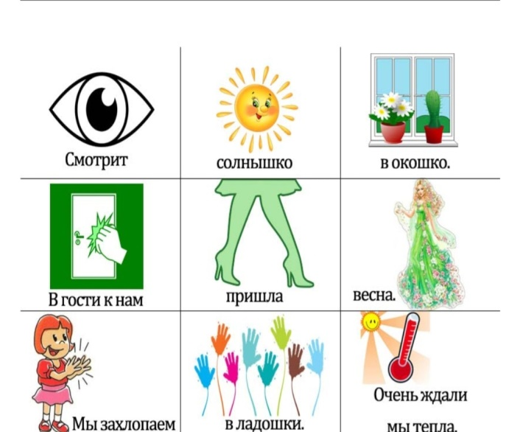
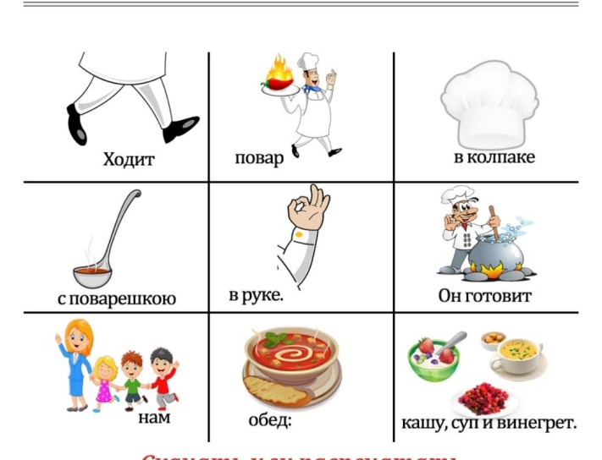
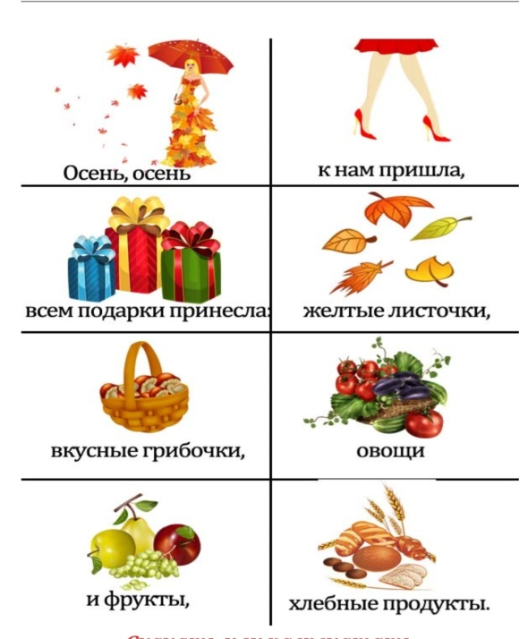
Мнемотаблица

Slide 6
Технология реализации решения педагогической проблемы
1)Вызвать у педагогов осознание необходимости расширять свои знания в области развития речи у детей.
2)Владение педагогом правильной литературной речью.
3)Создание условий для овладения детьми грамматическим строем речи.
4)Поощрение детского словотворчества.

Slide 7
Методы речевого развития
НАГЛЯДНЫЕ непосредственное наблюдение и его разновидности (наблюдения в природе, экскурсии), опосредованного наблюдение (изобразительная наглядность).
СЛОВЕСНЫЕ
чтение и рассказывание художественных произведений, заучивание наизусть, пересказ, рассказывание с и без опоры на наглядные материалы.
ПРАКТИЧЕСКИЕ дидактические игры, игры драматизации, инсценировки, дидактические упражнения, пластические этюды, хоровые игры.

Slide 8
Результативность опыта
Таким образом, можно сделать вывод о том, что развитие речи с помощью игровых форм деятельности даёт большой результат. Наблюдается желание абсолютно всех детей участвовать в этом процессе, который активизирует мыслительную деятельность, обогащает словарный запас детей, развивает умение наблюдать ,выделять главное, сопоставлять предметы, признаки и явления, приобретать новые знания.

Slide 9
Список литературы
Бутусова Н.Н., Развитие речи при коррекции звукопроизношения. Учебно-методическое пособие. Издательство: Детство Пресс, 2012г
В.В.Гербова, Развитие речи в детском саду. Издательство: Мозайка-Синтез, 2015г.
Т.С.Комарова, И.И.Комарова, А.В.Туликов.
Информационно-коммуникативные технологии в ДО.
Т.Б. Полянская., Использование метода мнемотехники в обучении рассказыванию детей дошкольного возраста. Издательство: Детство Пресс,2010г

Slide 10


